Slide 1
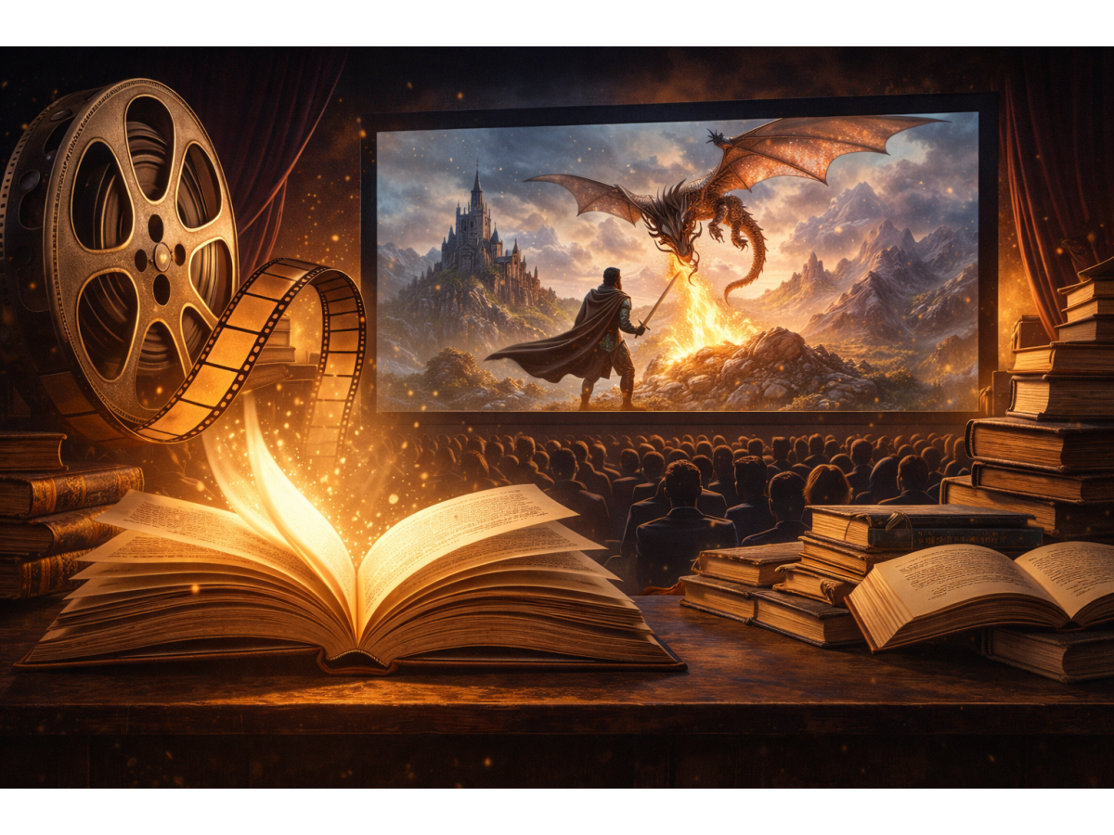
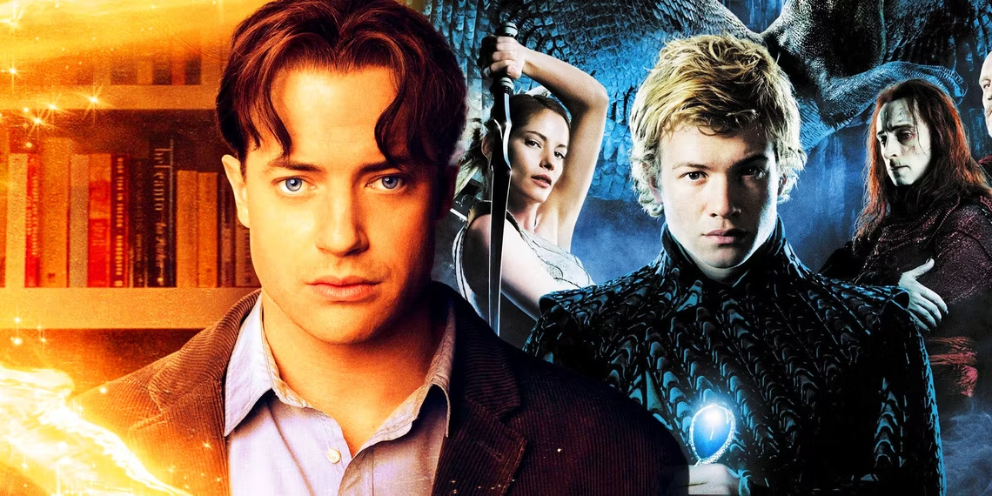
МЕДІАТРАНСФОРМАЦІЯ ЛІТЕРАТУРИ
" Українська книга:
від сторінки до екрана"
Еволюція сучасної української словесності у
кіно, аудіо та цифрові формати
Мультимедійний огляд

Slide 2
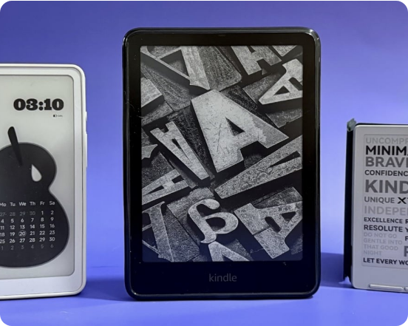



НОВИЙ ДОСВІД ЧИТАЧА
Нова ера сприйняття слова
Синтез мистецтв
Поєднання літературного сюжету з кінематографом та музикою.
Цифрова доступність
Миттєвий доступ до всієї бібліотеки у смартфоні.
Аудіовимір
Прослуховування книг під час щоденних справ.

Slide 3






КІНЕМАТОГРАФ
Великий екран: Культові адаптації
Спіймати Кайдаша
Я, «Побєда» і Берлін
Сучасне серіальне переосмислення повісті Івана Нечуя-Левицького.
Драйвова екранізація культової повісті Андрія Кузьменка.
Віддана
Вишукана кіноадаптація бестселера Софії Андрухович «Фелікс Австрія».

Slide 4
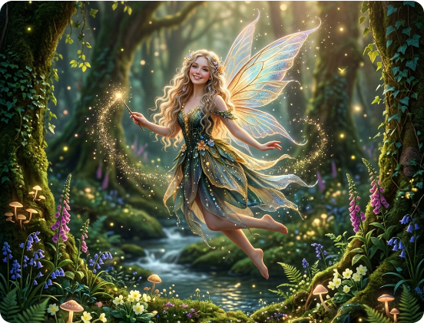
АНІМАЦІЙНИЙ РЕКОРД
Мавка: Феномен української адаптації
1.2M+
Глядачів в українських кінотеатрах
Найкасовіший анімаційний фільм в історії українського прокату за мотивами драми-феєрії Лесі Українки.
80+
32
Країн світового прокату
Мови дубляжу

Slide 5

ЗВУКОВИЙ ФОРМАТ
Література на слух: Аудіокниги
Зіркове озвучення
Залучення відомих акторів, телеведучих та самих авторів до озвучення.
Спеціалізовані платформи
Українські застосунки «Абук» та Megogo Audio з сотнями ексклюзивів.
Подвоєння ринку
Щорічне зростання аудиторії слухачів українського аудіоконтенту.

Slide 6





ЦИФРОВА ЕКОСИСТЕМА
Цифровий простір: E-books та книжкові бази
Мобільні бібліотеки
Yakaboo, Librarius та Читач надають доступ до тисяч видань онлайн.
Інтерактивні книги
Дитячі інтерактивні видання з анімацією та ігровими елементами.
Захист контенту
Сучасне легальне цифрове середовище захищає авторські права.

Slide 7
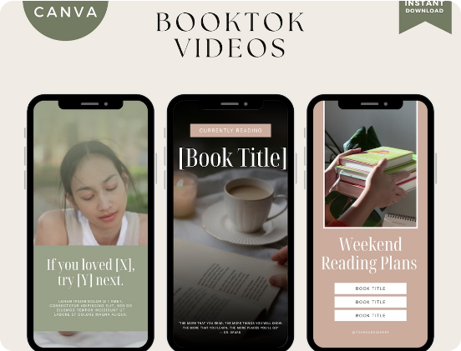
СОЦІАЛЬНІ МЕРЕЖІ
Букток та Букстаграм: Тренди читання
Вірусний контент
Короткі відеорекомендації в TikTok формують нові бестселери.
Молодіжна спільнота
Повернення інтересу до паперової книги серед підлітків та молоді.
Вплив на наклади
Блогери здатні розпродати весь наклад видавництва за лічені дні.

Slide 8
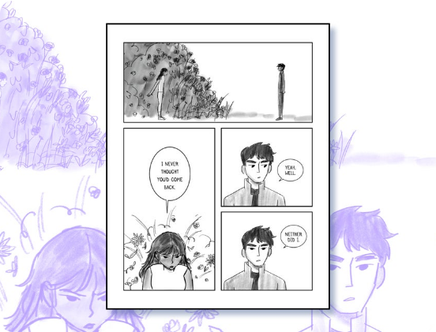
ВІЗУАЛЬНА ЛІТЕРАТУРА
Графічні романи та комікси
Візуалізація класики
Мальовані адаптації творів Коцюбинського, Шевченка та Франка.
Оригінальні всесвіти
Розвиток вітчизняного фентезі, історичних коміксів та кіберпанку.

Slide 9

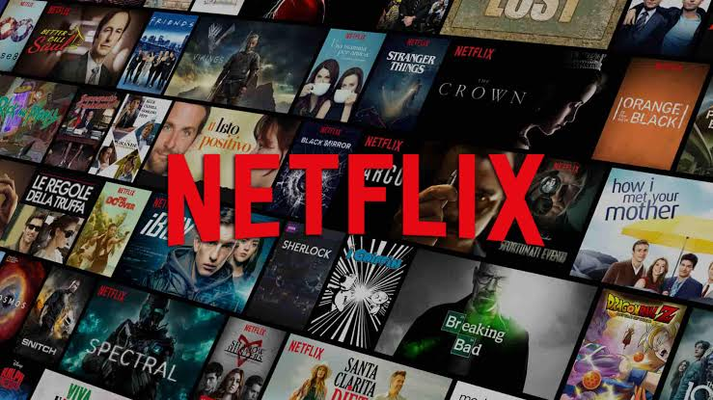
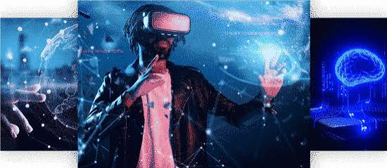
ПЕРСПЕКТИВИ РОЗВИТКУ
Майбутнє мультимедійного читання
ЕТАП 01
ЕТАП 03
AI та AR-технології
Трансмедійність
Доповнена реальність на сторінках книги та персоналізована генерація.
Одночасний реліз роману, відеогри, аудіосеріалу та кінострічки.
ЕТАП 02
Глобальні стримінги
Систематичний вихід українських історій на Netflix, HBO та Apple TV.

Slide 10
ПІДСУМОК
Книга живе у кожному форматі
Читайте, дивіться, слухайте та підтримуйте сучасну українську культуру!
#УкраїнськаКнига

Slide 11





Image Sources
https://helios-i.mashable.com/imagery/roundups/06WovVm85HUg7WHtZ2S7Ujl/hero-image.fill.size_1248x702.v1779305151.jpg
Source: mashable.com
https://media.easy-peasy.ai/db00e326-3d4b-4c50-8e17-d65188c0137f/b20fbd72-5b74-4580-a538-c420b70bc94b.png
Source: easy-peasy.ai
https://en.pimg.jp/095/506/835/1/95506835.jpg
Source: www.pixtastock.com
https://i.etsystatic.com/32051803/r/il/112d4b/7282336443/il_1080xN.7282336443_jffj.jpg
Source: www.etsy.com
https://www.befunky.com/images/wp/wp-2023-08-Comic-Featured.png?auto=avif,webp&format=jpg&width=1136&crop=16:9
Source: www.befunky.com

